Slide 1
Binary Search
48
Termasuk binary search on answer yang sering dipadukan dengan DP
Prasyarat DP · Day 48–50

Slide 2
00
Sebelum Mulai
Materi ini tentang apa, dan kapan ia dipakai

Slide 3
Materi Ini Tentang Apa
Binary search membelah ruang pencarian menjadi dua di setiap langkah. Kekuatan sebenarnya bukan mencari di array, melainkan mencari JAWABAN.
Bentuk dasar: mencari di data terurut
Pada array terurut, satu perbandingan membuang separuh kandidat. Dari 10^6 elemen, jawabannya ketemu dalam sekitar 20 langkah.
Bentuk sebenarnya: binary search on answer
Bila fungsi "apakah jawaban x mungkin?" bersifat monoton — salah, salah, salah, benar, benar — maka batas peralihannya bisa dicari dengan binary search.
Yang perlu dirancang: predikatnya
Bagian tersulit bukan kodenya, melainkan merumuskan fungsi cek yang monoton. Kodenya sendiri selalu sama.
Hati-hati pada batas
Kesalahan off-by-one pada binary search adalah bug klasik. Hafalkan satu bentuk template dan pakai terus, jangan mengarang setiap kali.

Slide 4
Kapan Dipakai, Kapan Tidak
Petunjuk terkuat: soal meminta nilai maksimum atau minimum, dan mengecek satu nilai jauh lebih mudah daripada mencari nilai terbaiknya.
PAKAI KETIKA
JANGAN PAKAI KETIKA
v
Mencari elemen atau batas pada data terurut (lower_bound / upper_bound)
x
Predikatnya tidak monoton — memeriksa x benar tetapi x+1 salah lalu x+2 benar lagi
v
Soal "minimalkan nilai maksimum" atau "maksimalkan nilai minimum"
x
Fungsinya berbentuk lembah atau bukit tanpa peralihan tunggal — pakai ternary search
v
Soal "berapa waktu paling singkat agar semua selesai" dengan pemeriksaan yang mudah
x
Ruang jawabannya terlalu kecil sehingga loop biasa lebih pendek dan lebih aman
v
Mencari akar fungsi monoton pada bilangan real
Uji kelayakan: susun jawaban dari kecil ke besar, lalu tanyakan apakah polanya benar-benar salah-lalu-benar tanpa berselang-seling.

Slide 5
Posisi Materi Ini
Materi ini tidak berdiri sendiri. Di kiri adalah yang sebaiknya sudah kamu kuasai, di kanan adalah yang terbuka setelah materi ini selesai.
PRASYARAT
SETELAH INI
Sorting
Parallel binary search
MATERI INI
Binary Search &
Binary Search on Answer
Analisis kompleksitas
Greedy dengan pemeriksaan
Membelah ruang jawaban selama pertanyaan ya-tidaknya bersifat monoton.
Optimasi DP
Binary search on answer sering menjadi pembungkus greedy atau DP: binary search memilih kandidat jawaban, dan di dalamnya ada algoritma lain yang memeriksanya.

Slide 6
Agenda
01 Ide Dasar
05 Binary Search on Answer
02 Binary Search pada Array
06 Menghindari Infinite Loop
03 Simulasi Pencarian
07 Contoh Soal & Pembahasan
04 Lower Bound dan Upper Bound
08 Kaitannya dengan DP

Slide 7
01
Ide Dasar
Membuang separuh kemungkinan setiap langkah

Slide 8
Kenapa O(log n)
Setiap perbandingan membuang setengah ruang pencarian.
Mekanismenya
Periksa elemen tengah. Bila target lebih besar, seluruh bagian kiri pasti bukan jawabannya — buang. Bila lebih kecil, buang bagian kanan.
Berapa langkah
Dari n kemungkinan menjadi n/2, lalu n/4, dan seterusnya. Butuh sekitar log₂(n) langkah untuk menyisakan satu kemungkinan.
Skalanya
Untuk n = 1.000.000, hanya butuh sekitar 20 langkah. Untuk n = 10^18, sekitar 60 langkah. Inilah kenapa binary search sangat kuat.
Syarat mutlak
Data harus TERURUT, atau sifat yang dicari harus MONOTON. Tanpa itu, membuang separuh ruang pencarian tidak bisa dibenarkan.

Slide 9
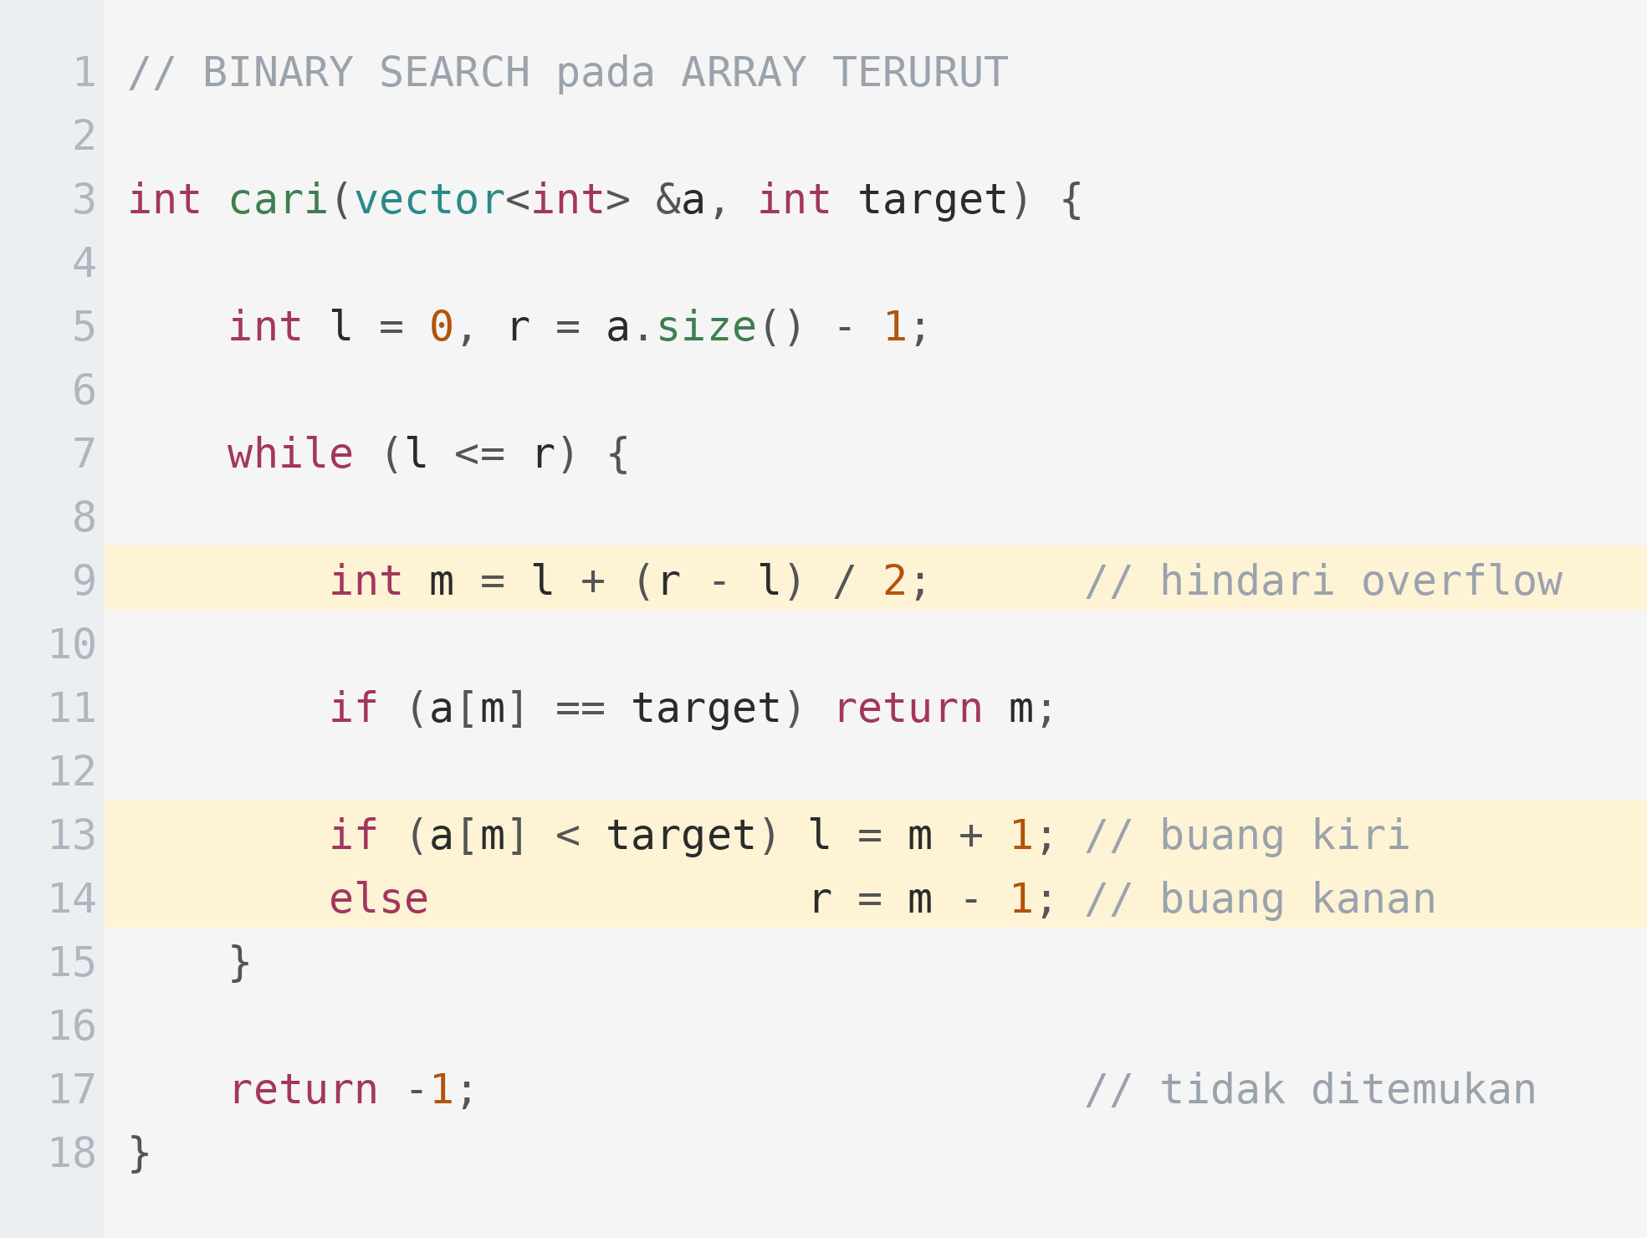
Binary Search Standar
Perhatikan perhitungan titik tengah: l + (r − l) / 2, bukan (l + r) / 2.

Slide 10
02
Simulasi Pencarian
Cari nilai 9 pada array [1, 3, 5, 7, 9, 11, 13]

Slide 11
Langkah 1 — Periksa Tengah
Bandingkan elemen tengah dengan target.
1 / 3
1
3
5
7
9
11
13
a
i=0
i=1
i=2
i=3
i=4
i=5
i=6
l = 0, r = 6, m = 3 a[3] = 7 < 9 -> buang kiri, l = 4
Karena arraynya terurut, seluruh elemen di sebelah kiri indeks 3 pasti lebih kecil dari 9. Tidak perlu diperiksa.

Slide 12
Langkah 2 — Ruang Pencarian Menyusut
Sekarang hanya tersisa tiga elemen di sebelah kanan.
2 / 3
1
3
5
7
9
11
13
a
i=0
i=1
i=2
i=3
i=4
i=5
i=6
l = 4, r = 6, m = 5 a[5] = 11 > 9 -> buang kanan, r = 4
Dari 7 kemungkinan menjadi 3, lalu menjadi 1. Hanya butuh 3 langkah.

Slide 13
Langkah 3 — Ditemukan
Ruang pencarian menyisakan satu elemen, dan itu jawabannya.
3 / 3
1
3
5
7
9
11
13
a
i=0
i=1
i=2
i=3
i=4
i=5
i=6
l = 4, r = 4, m = 4 a[4] = 9 -> KETEMU, kembalikan 4
Total 3 perbandingan untuk array berisi 7 elemen. Cara polos butuh sampai 7 perbandingan.

Slide 14
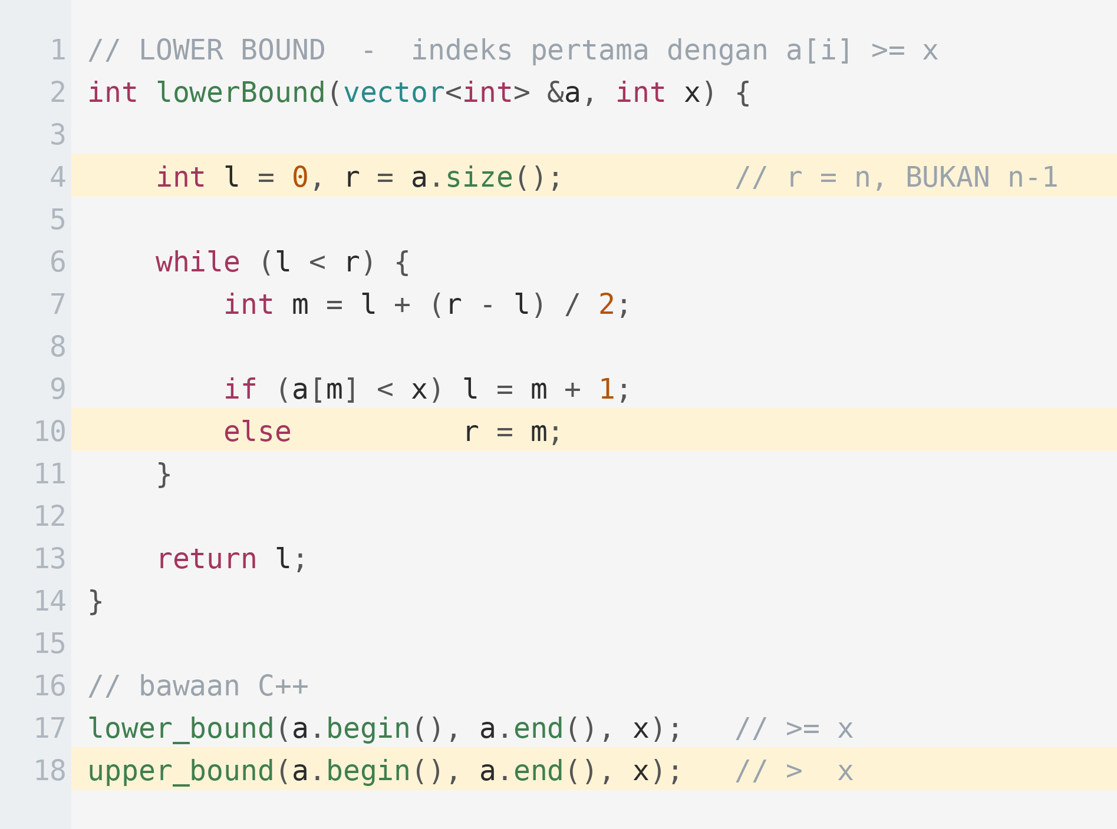
Lower Bound dan Upper Bound
Dua varian yang jauh lebih sering dipakai daripada pencarian biasa.

Slide 15
03
Binary Search on Answer
Teknik yang paling sering muncul di kontes

Slide 16
Ide Besarnya
Alih-alih mencari di dalam array, kita mencari di dalam ruang JAWABAN.
Bentuk soalnya
"Cari nilai minimum X sehingga sesuatu masih mungkin dilakukan", atau "cari nilai maksimum X sehingga syarat tetap terpenuhi".
Kuncinya monotonisitas
Bila X = 10 berhasil, maka X = 11, 12, dan seterusnya pasti juga berhasil. Pola jawabannya berbentuk F F F T T T.
Cara memakainya
Tulis fungsi valid(X) yang memeriksa apakah X memenuhi syarat. Lalu binary search pada X untuk mencari batas peralihan dari F ke T.
Kompleksitasnya
O(log(rentang jawaban) × biaya valid). Karena rentangnya bisa sampai 10^18, faktor lognya hanya sekitar 60.
Contoh soal yang khas
Bagi array menjadi k bagian dengan jumlah terbesar sekecil mungkin. Kecepatan minimum agar selesai tepat waktu. Ukuran terkecil agar semua muat.

Slide 17
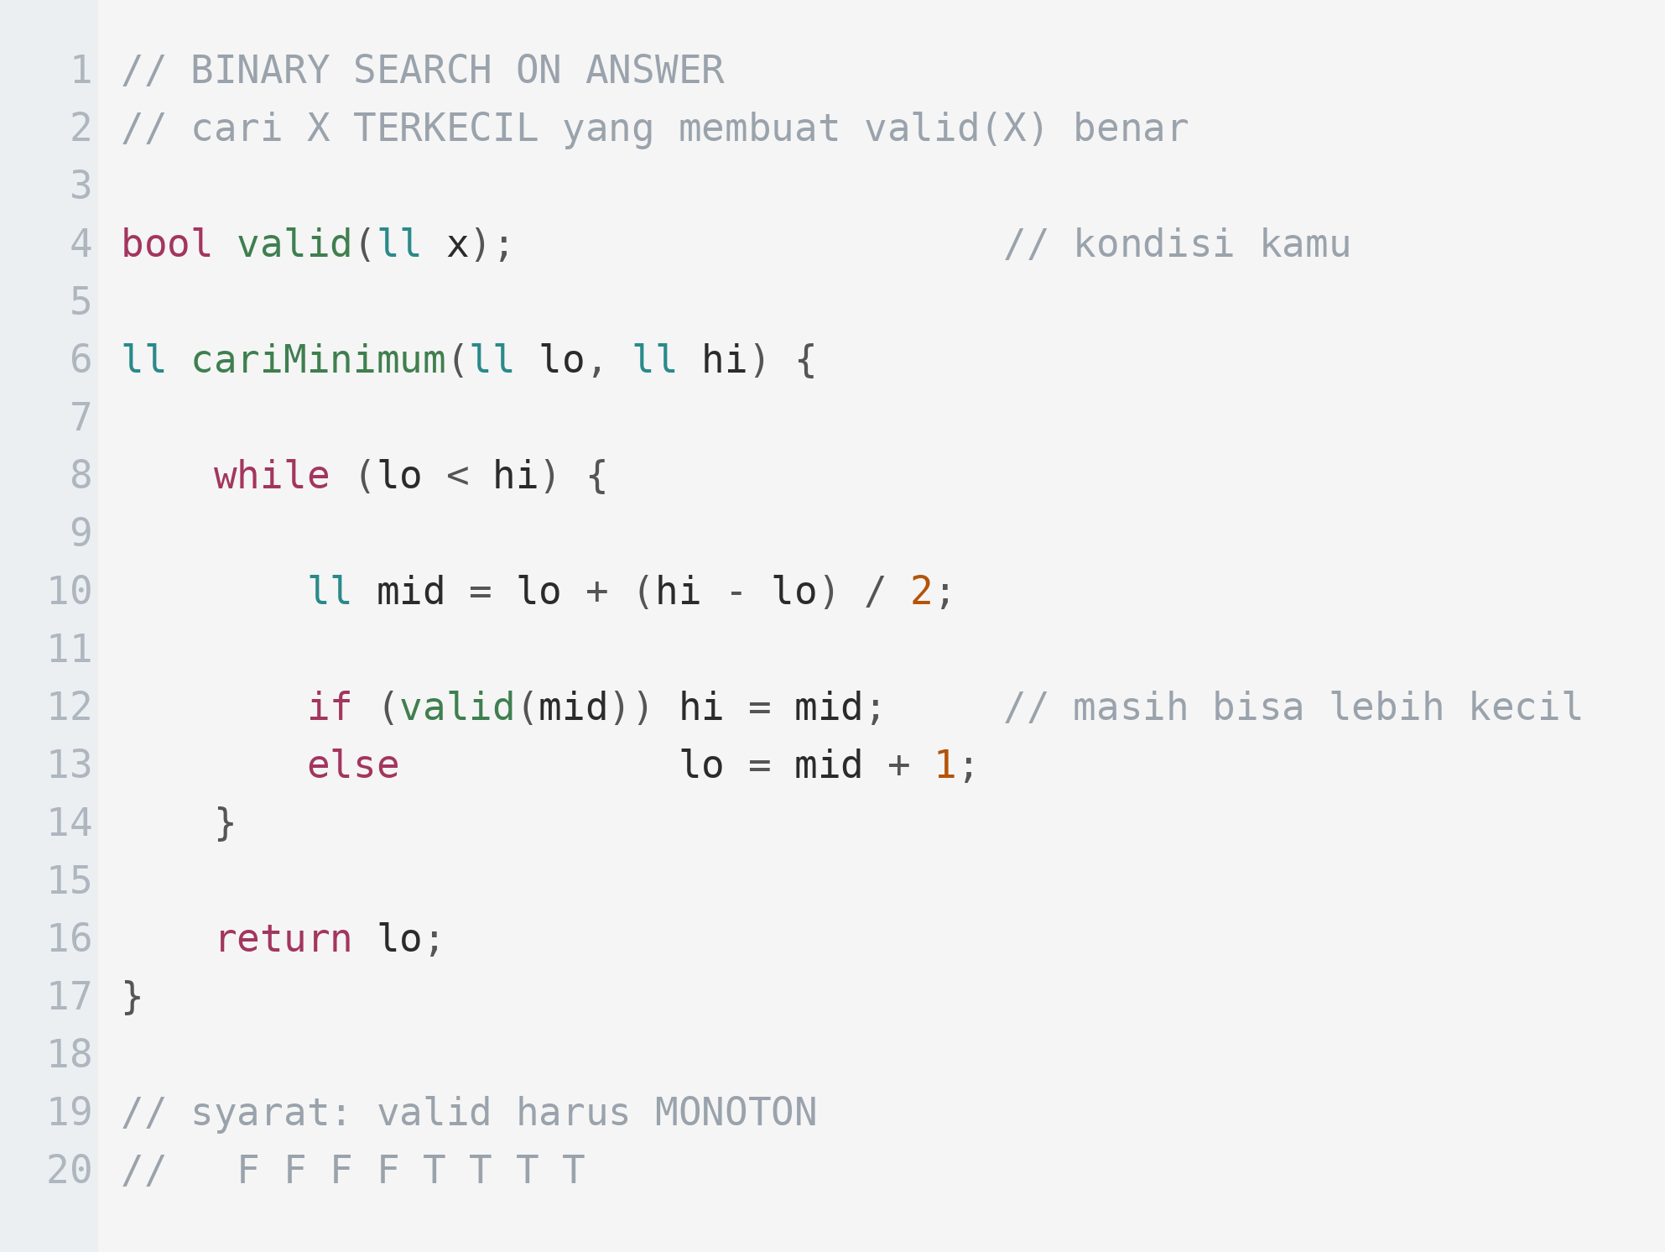
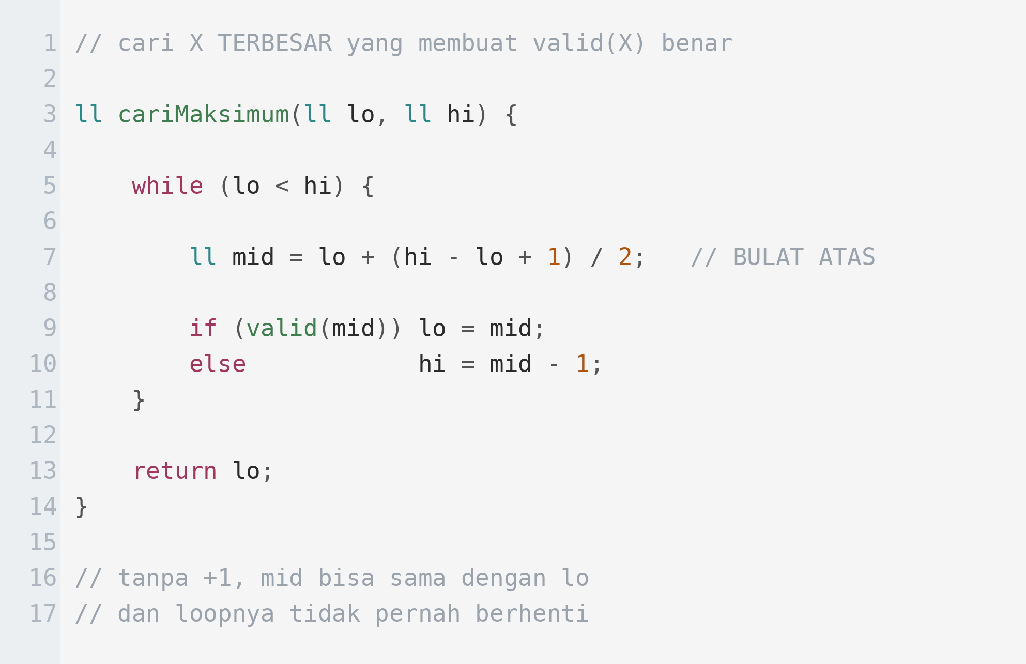
Dua Arah Pencarian
Perhatikan pembulatan pada versi maksimum — ini penyebab infinite loop yang paling sering.
Cari X terkecil yang valid
Cari X terbesar yang valid

Slide 18
Bentuk Ruang Jawaban
Fungsi valid harus monoton: sekali menjadi T, ia tidak boleh kembali menjadi F.
F
F
F
F
T
T
T
T
valid(X)
i=0
i=1
i=2
i=3
i=4
i=5
i=6
i=7
X = 1 2 3 4 5 6 7 8 jawaban = 5 (T pertama)
Binary search mencari batas peralihannya. Bila polanya tidak monoton, misalnya F T F T, teknik ini tidak berlaku.

Slide 19
04
Menghindari Kesalahan
Tiga jebakan klasik binary search

Slide 20
Jebakan
Kesalahan yang tidak menimbulkan error, hanya membuat jawabannya salah diam-diam.
Overflow pada titik tengah
(l + r) / 2 bisa meluap ketika l dan r sama-sama besar. Selalu tulis l + (r − l) / 2.
Infinite loop pada versi maksimum
Bila memakai pembulatan ke bawah lalu menetapkan lo = mid, nilai mid bisa sama dengan lo dan loopnya tidak pernah maju. Gunakan pembulatan ke atas: (hi − lo + 1) / 2.
Batas awal salah
Untuk binary search on answer, lo dan hi harus mencakup seluruh jawaban yang mungkin. Terlalu sempit membuat jawaban terlewat, terlalu lebar hanya menambah beberapa iterasi.
Off by one pada lower bound
Perhatikan r dimulai dari n, bukan n − 1, dan syaratnya l < r, bukan l <= r. Mencampur kedua gaya menghasilkan bug yang sulit dilihat.
Versi bilangan real
Untuk jawaban desimal, jangan pakai perbandingan kesamaan. Lakukan iterasi tetap sebanyak 100 kali — itu sudah memberi presisi lebih dari cukup.

Slide 21
05
Contoh Soal
Split Array Largest Sum

Slide 22
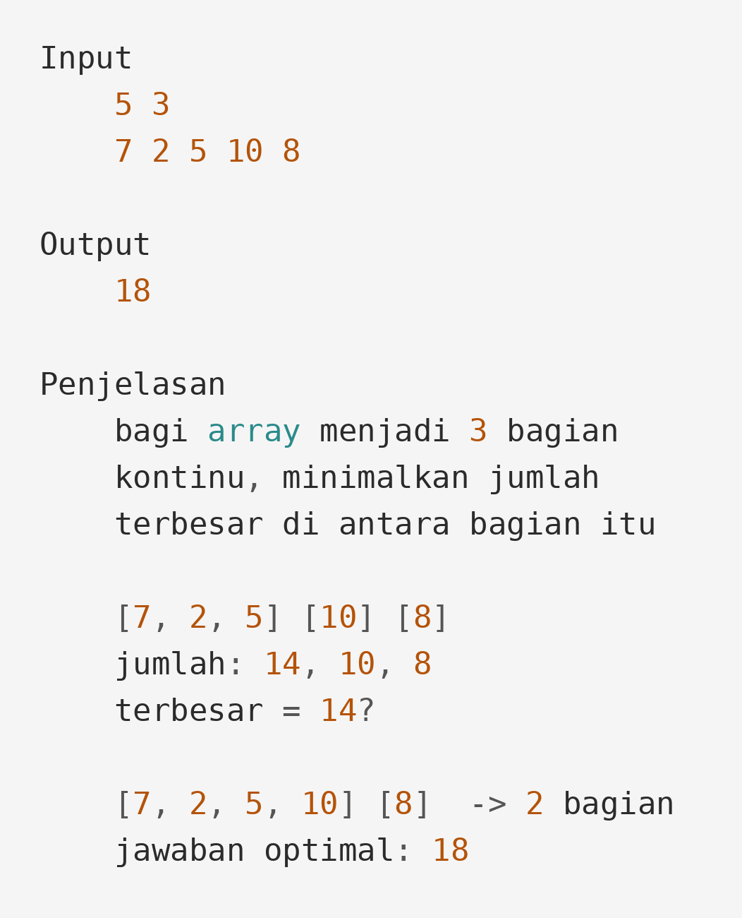
Contoh Soal — Membagi Array
SOAL
Meminimalkan Jumlah Terbesar
Diberikan array berisi n bilangan bulat positif dan sebuah bilangan k. Bagi array menjadi tepat k bagian kontinu.
Minimalkan jumlah terbesar di antara k bagian tersebut.
1 ≤ n ≤ 1.000
1 ≤ k ≤ n
1 ≤ a[i] ≤ 10^6

Slide 23
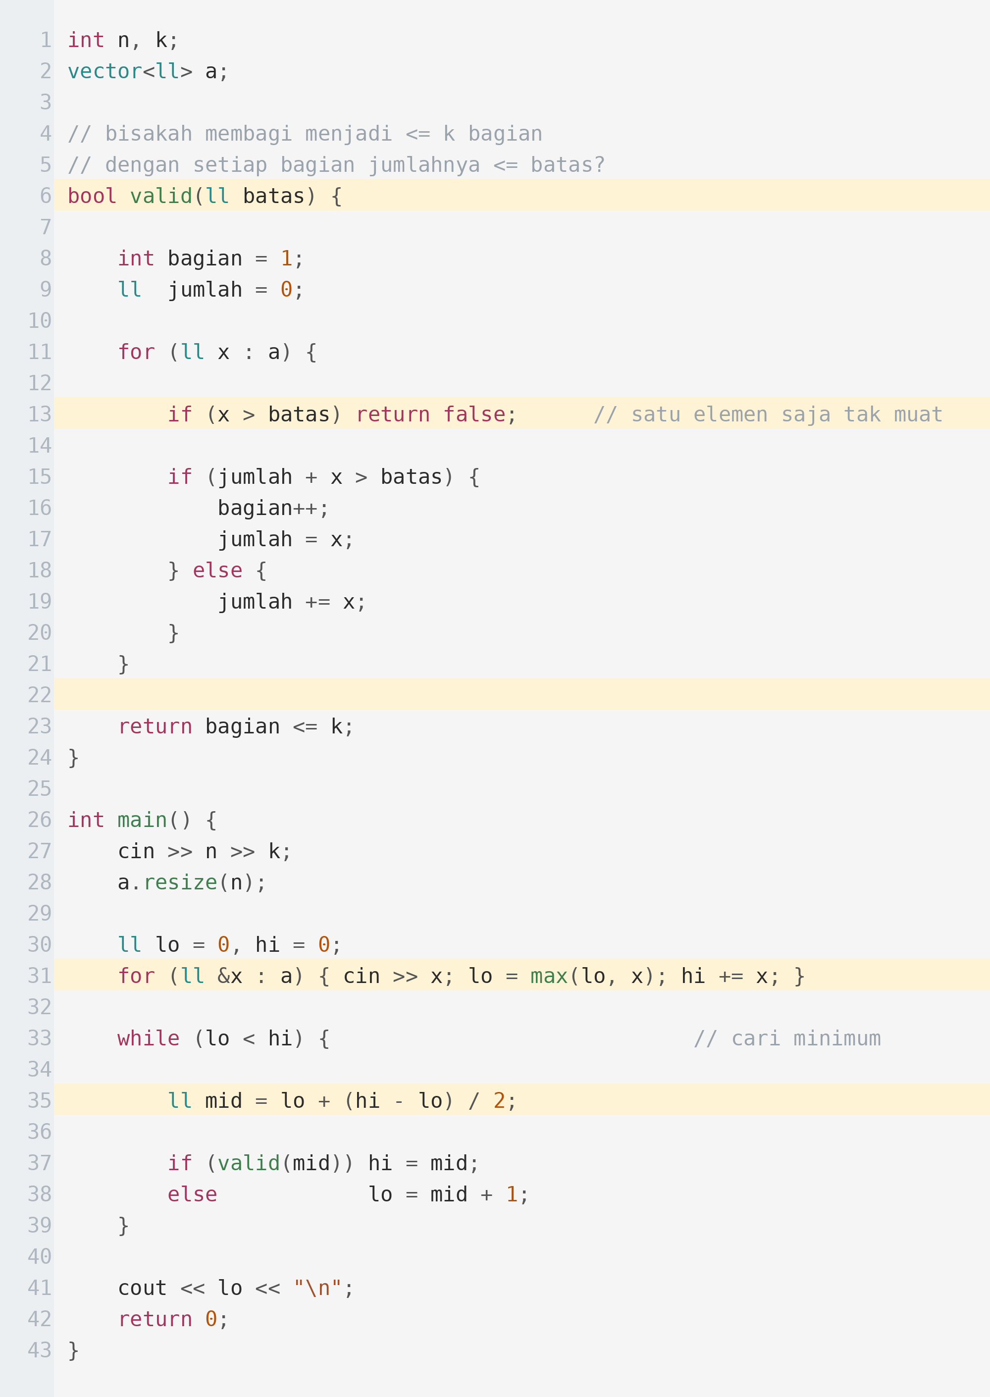
Pembahasan
Kompleksitas O(n log(jumlah total)). Untuk n = 1.000 dan total 10^9, sekitar 30.000 operasi.
1
Fungsi valid memeriksa: dengan batas ini, cukupkah k bagian? Ia berjalan greedy dari kiri, membuat bagian baru setiap kali batas terlampaui.
2
Penjagaan x > batas penting: bila satu elemen saja sudah melebihi batas, pembagian mustahil.
3
Batas bawah pencarian adalah elemen terbesar, karena setiap bagian minimal memuat satu elemen.
4
Batas atas adalah jumlah seluruh array, yaitu kasus k = 1.
5
Pola pencariannya adalah "cari X terkecil yang valid", jadi memakai pembulatan ke bawah dan hi = mid.

Slide 24
Kaitannya dengan DP
Bagaimana materi ini dipakai kembali saat masuk ke Dynamic Programming.
Sering menjadi alternatif DP
Soal contoh di atas juga bisa diselesaikan dengan DP dalam O(n² k). Binary search on answer jauh lebih cepat dan lebih pendek. Kenali keduanya, lalu pilih.
Dipakai di dalam DP
Pada LIS O(n log n) di Day 148, lower_bound dipakai untuk mencari posisi pada array tails. Tanpa binary search, LIS tetap O(n²).
Binary search pada segment tree
Teknik lanjut yang menurunkan pencarian dari O(log² n) menjadi O(log n), dipakai untuk mempercepat transisi DP.
Parallel binary search
Menjalankan banyak binary search sekaligus untuk soal query offline. Sering digabung dengan DP atau DSU.

Slide 25
Latihan Mandiri
Kerjakan berurutan dari yang paling mudah. Untuk setiap soal, tulis dulu empat langkahnya di kertas sebelum mengetik.
CSES: Factory Machines, Array Division, Subarray Sums II
LeetCode: Binary Search, Search Insert Position, Split Array Largest Sum, Koko Eating Bananas, Capacity To Ship Packages
Implementasikan lower_bound dan upper_bound sendiri, uji dengan array berisi nilai kembar
Kerjakan satu soal binary search on answer, dan tuliskan fungsi valid-nya dalam satu kalimat sebelum coding
Uji jebakan: tulis versi maksimum tanpa pembulatan ke atas dan amati infinite loop-nya
Implementasikan binary search pada bilangan real dengan 100 iterasi tetap

Slide 26
Ringkasan
Empat hal yang harus melekat sebelum lanjut ke materi berikutnya.
Syaratnya terurut atau monoton
Tanpa itu, membuang separuh ruang pencarian tidak bisa dibenarkan.
Binary search on answer
Cari di ruang jawaban, bukan di dalam array. Tulis fungsi valid, lalu cari batas peralihan F ke T.
Dua bentuk, dua pembulatan
Cari minimum pakai pembulatan ke bawah, cari maksimum pakai pembulatan ke atas.
Berikutnya
Greedy: kapan boleh mengambil pilihan terbaik saat itu, dan kapan harus memakai DP.

